Slide 1
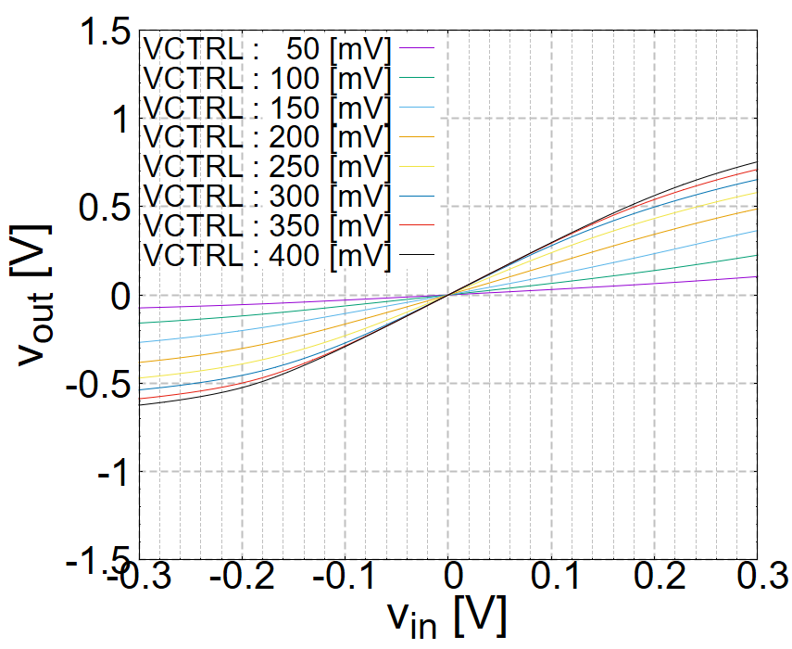
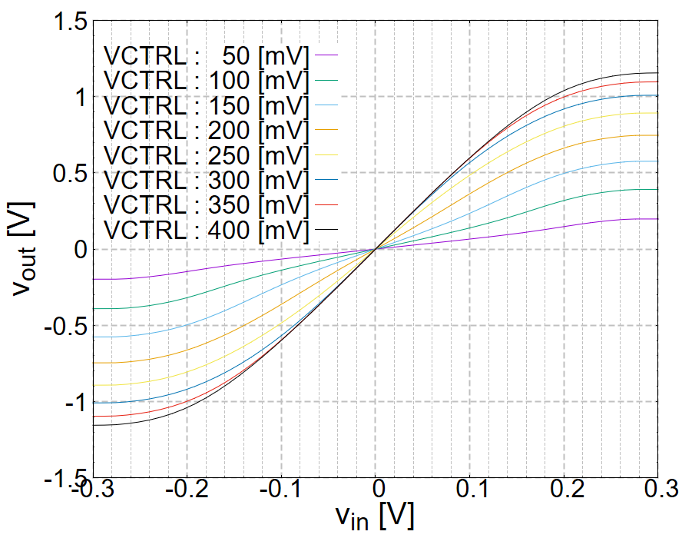
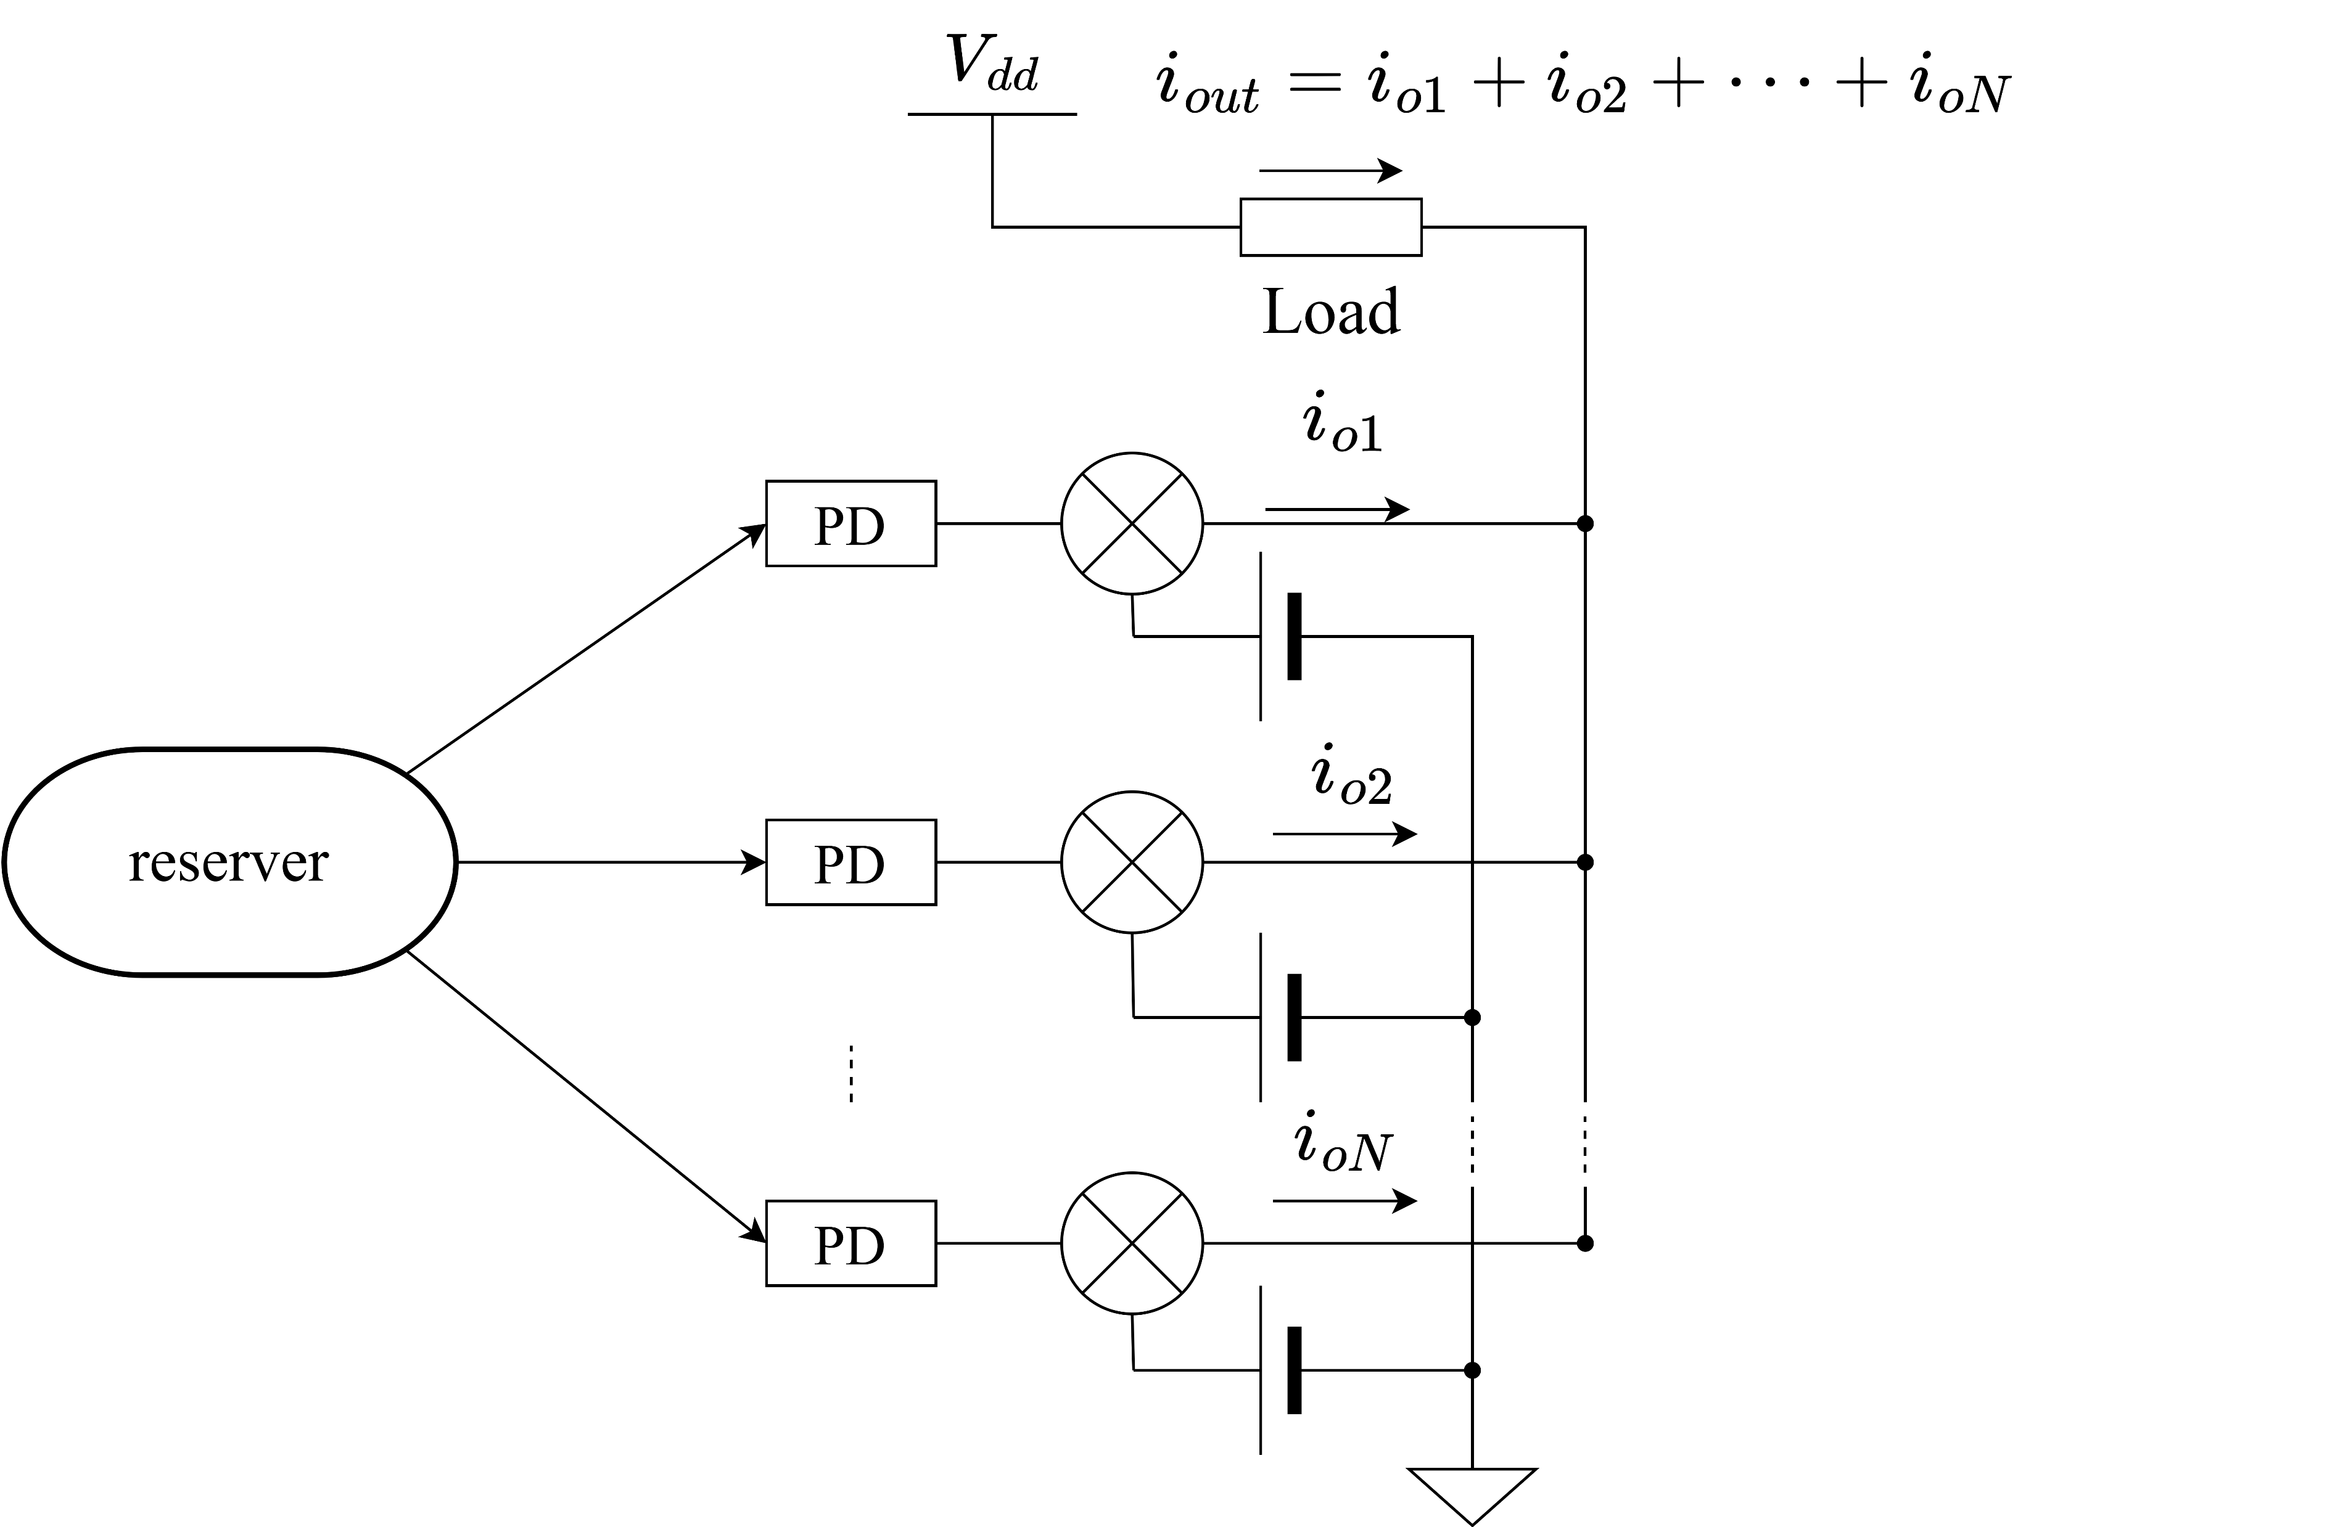
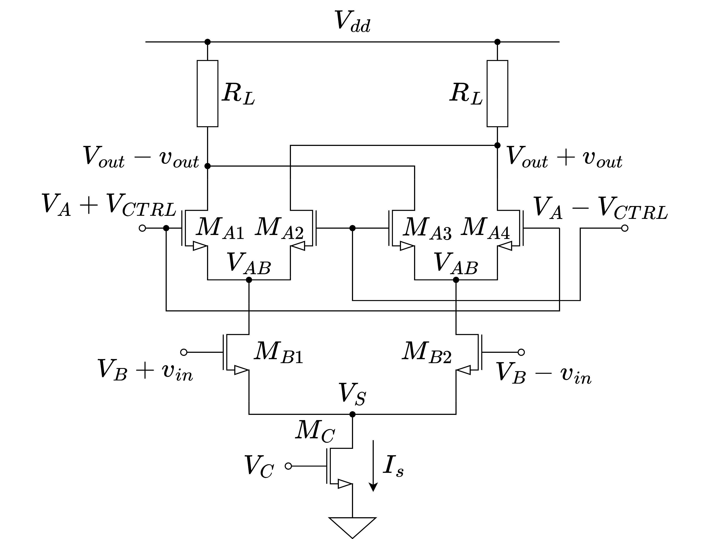
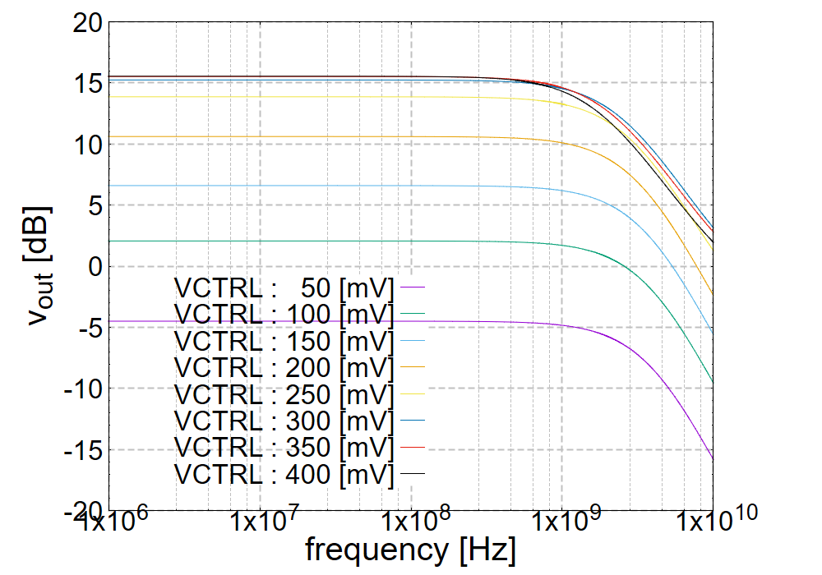
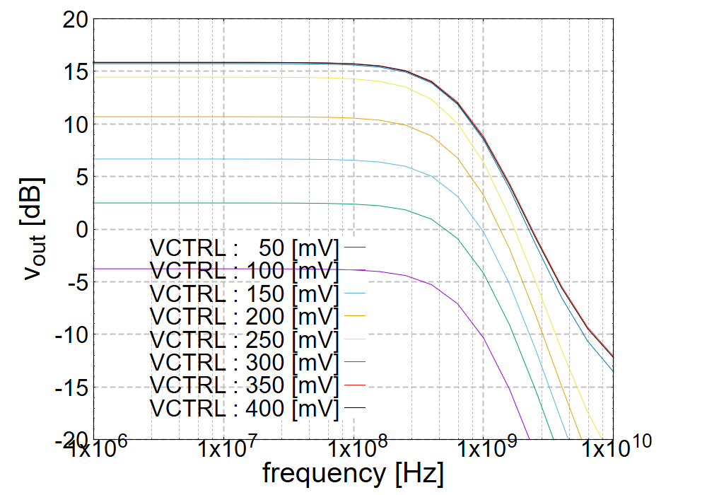
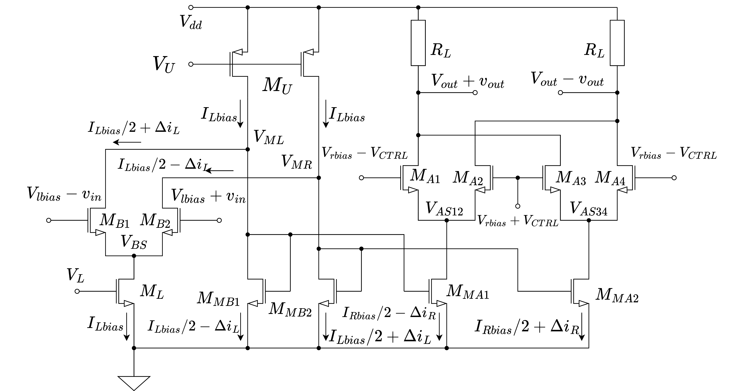
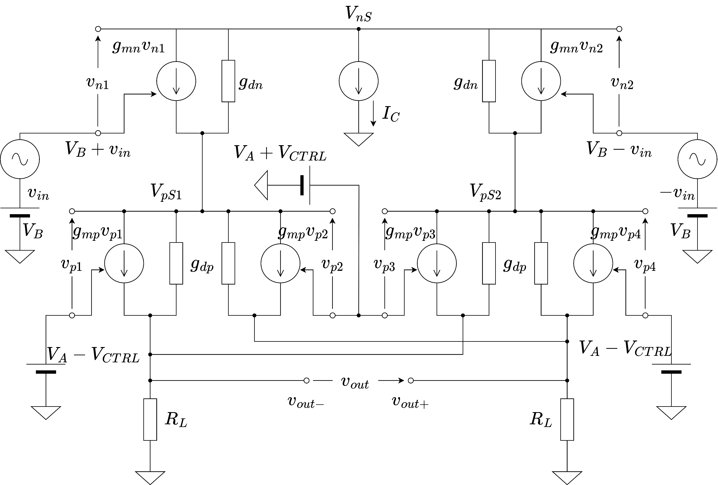

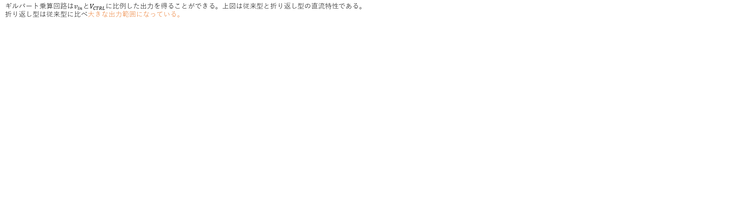
カレントミラーを組み合わせた折り返し型アナログ乗算回路の
出力範囲を拡大する回路構成
4-01
波動信号処理回路研究室 B4 小島 光
背景
フォトニックリザバという機械学習では光によって高速な計算を行うが、出力には適切な重みづけを行った積和演算が必要とされている。しかしながら光での高速な積和演算は現状困難であるため、その高速性を生かすため電気に変換して積和演算を行うことが研究されている。積和演算では多数の重みづけされた信号の和を出力とするため、各乗算器における出力範囲が限られ、S/N比の劣化が懸念される。
回路特性
$$process :Rohm 0.18 μm$$
従来型
折り返し型
ギルバート乗算回路は$v_{in}$と$V_{CTRL}$に比例した出力を得ることができる。上図は従来型と折り返し型の直流特性である。
折り返し型は従来型に比べ大きな出力範囲になっている。
フォトニックリザバとその後処理部のモデル
ギルバート乗算回路
目的
ギルバート乗算回路に代わる出力範囲の
大きいアナログ乗算回路の検討
アナログ乗算回路
従来型
折り返し型
次のグラフは従来型と折り返し型の周波数特性である。折り返し型は従来型に比べ、振幅の減衰が1桁程度早く始まっている。
小信号等価回路
提案回路
ギルバート乗算回路を電流源とカレントミラーを使って折り返したような構造をとることで
クロスカップル差動対の直流電位を下げることができる。
折り返し型の小信号等価回路
周波数特性悪化の原因の一つにpmosに付く寄生容量が考えられる。具体的にどの部分の寄生容量かを特定するため上図のような小信号等価回路を考えたがこのままでは解析が難しいので、引き続き解析方法の検討をしてゆく。
利点
出力範囲、入力範囲の拡大
欠点
今後の展望
消費電力の増加
周波数特性の悪化
小信号解析を行い周波数特性悪化の原因を特定する。
集積化に向けてレイアウトを考える。

